Slide 1
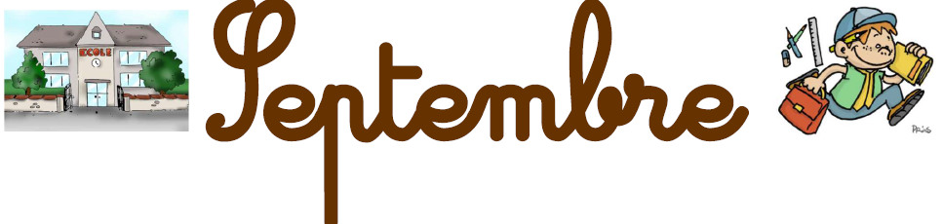
Le premier septembre mille-neuf-cent-quatre-vingt-cinq, soixante-treize ans après son naufrage, une équipe repère l’épave du Titanic.

Slide 2
Le deux septembre mille-neuf-cent-quarante-cinq, le Japon capitule face aux Etats-Unis lors de la Seconde Guerre mondiale.

Slide 3
Le trois septembre mille-neuf-cent-trente-neuf, la Grande-Bretagne puis la France déclarent la guerre à l’Allemagne.

Slide 4
Le quatre septembre quatre-cent-soixante-seize, c’est la fin de l’Empire romain.

Slide 5
Le cinq septembre mille-sept-cent-quatre-vingt-dix-huit, le service militaire fait son apparition.

Slide 6
Le six septembre mille-cinq-cent-vingt-deux, les dix-huit survivants de l’équipage de Magellan bouclent leur tour du monde.

Slide 7
Thomas Edison – New York
Le sept septembre mille-huit-cent-quatre-vingt-deux, Thomas Edison parvient à éclairer un quartier de New York en allumant mille-quatre-cents ampoules électriques.

Slide 8
Jérusalem
Le huit septembre soixante-dix, le temple de Jérusalem est détruit.

Slide 9
Alfred Dreyfus
Le neuf septembre mille-huit-cent-quatre-vingt-dix-huit, pour la seconde fois, Alfred Dreyfus est accusé à tort de trahison.

Slide 10
Le dix septembre deux-mille-deux, la Suisse entre à l’ONU. C’est le cent-quatre-vingt-dixième membre.

Slide 11
Le onze septembre deux-mille-un, quatre avions de ligne sont détournés et s’écrasent aux Etats-Unis. Ces attentats feront environ trois-mille morts.

Slide 12
Le douze septembre mille-neuf-cent-quarante, quatre jeunes garçons découvrent la grotte de Lascaux.

Slide 13
Athènes
Le treize septembre quatre-cent-quatre-vingt-dix avant Jésus-Christ, un messager parcourt quarante kilomètres pour annoncer aux habitants d’Athènes la victoire de l’armée grecque.

Slide 14
Grace Kelly
Le quatorze septembre mille-neuf-cent-quatre-vingt-deux, l’ancienne actrice, Grace Kelly, devenue princesse de Monaco meurt des suites d’un accident de voiture.

Slide 15
Somme
Le quinze septembre mille-neuf-cent-seize, lors de la sanglante bataille de la Somme, les chars d’assaut sont utilisés pour la première fois par les Britanniques.

Slide 16
Le seize septembre mille-trois-cent-quatre-vingt, Charles VI monte sur le trône de France à l’âge de onze ans.

Slide 17
Champollion - hiéroglyphe
Le dix-sept septembre mille-huit-cent-vingt-deux, Champollion déchiffre son premier hiéroglyphe.

Slide 18
Champollion - hiéroglyphe
Le dix-huit septembre mille-neuf-cent-quatre-vingt-un, la peine de mort est abolie en France.

Slide 19
Montgolfier
Le dix-neuf septembre mille-sept-cent-quatre-vingt-trois, Montgolfier lâche un ballon à air chaud : ce sont les débuts de la montgolfière.

Slide 20
Magellan
Le vingt septembre mille-cinq-cent-dix-neuf, Magellan s’élance pour son premier tour du monde.

Slide 21
Le vingt-et-un septembre deux-mille-un, l’usine A.Z.F. explose à Toulouse en faisant trente-et-un morts.

Slide 22
Le vingt-deux septembre mille-sept-cent-quatre-vingt-douze, c’est le premier jour de la première république.

Slide 23
Roland Garros
Le vingt-trois septembre mille-neuf-cent-treize, l’aviateur français Roland Garros traverse la Méditerranée sans escale.

Slide 24
Hégire
Le vingt-quatre septembre six-cent-vingt-deux, l’Hégire marque le premier jour de l’an un du calendrier musulman.

Slide 25
Jérusalem
Le vingt-cinq septembre soixante-dix, la ville de Jérusalem est détruite.

Slide 26
Lubrizol - Rouen
Le vingt-six septembre deux-mille-dix-neuf, l’usine Lubrizol de Rouen s’enflamme.

Slide 27
Balloon Fest - Cleveland
Le vingt-sept septembre mille-neuf-cent-quatre-vingt-six, le Balloon Fest à Cleveland a tourné au désastre lorsque l’envol d’un million cinq-cent-mille ballons a causé des accidents et des perturbations imprévues.

Slide 28
NASA
Le vingt-huit septembre deux-mille-quinze, la NASA affirme l’existence de l’eau sur Mars.

Slide 29
Toutatis
Le vingt-neuf septembre deux-mille-quatre, l’astéroïde géocroiseur Toutatis passe à un million cinq-cent-mille kilomètres de la Terre.

Slide 30
Toutatis
Le trente septembre mille-sept-cent-quatre-vingt-onze, Mozart donne sa première représentation de la flûte enchantée.

